Slide 1
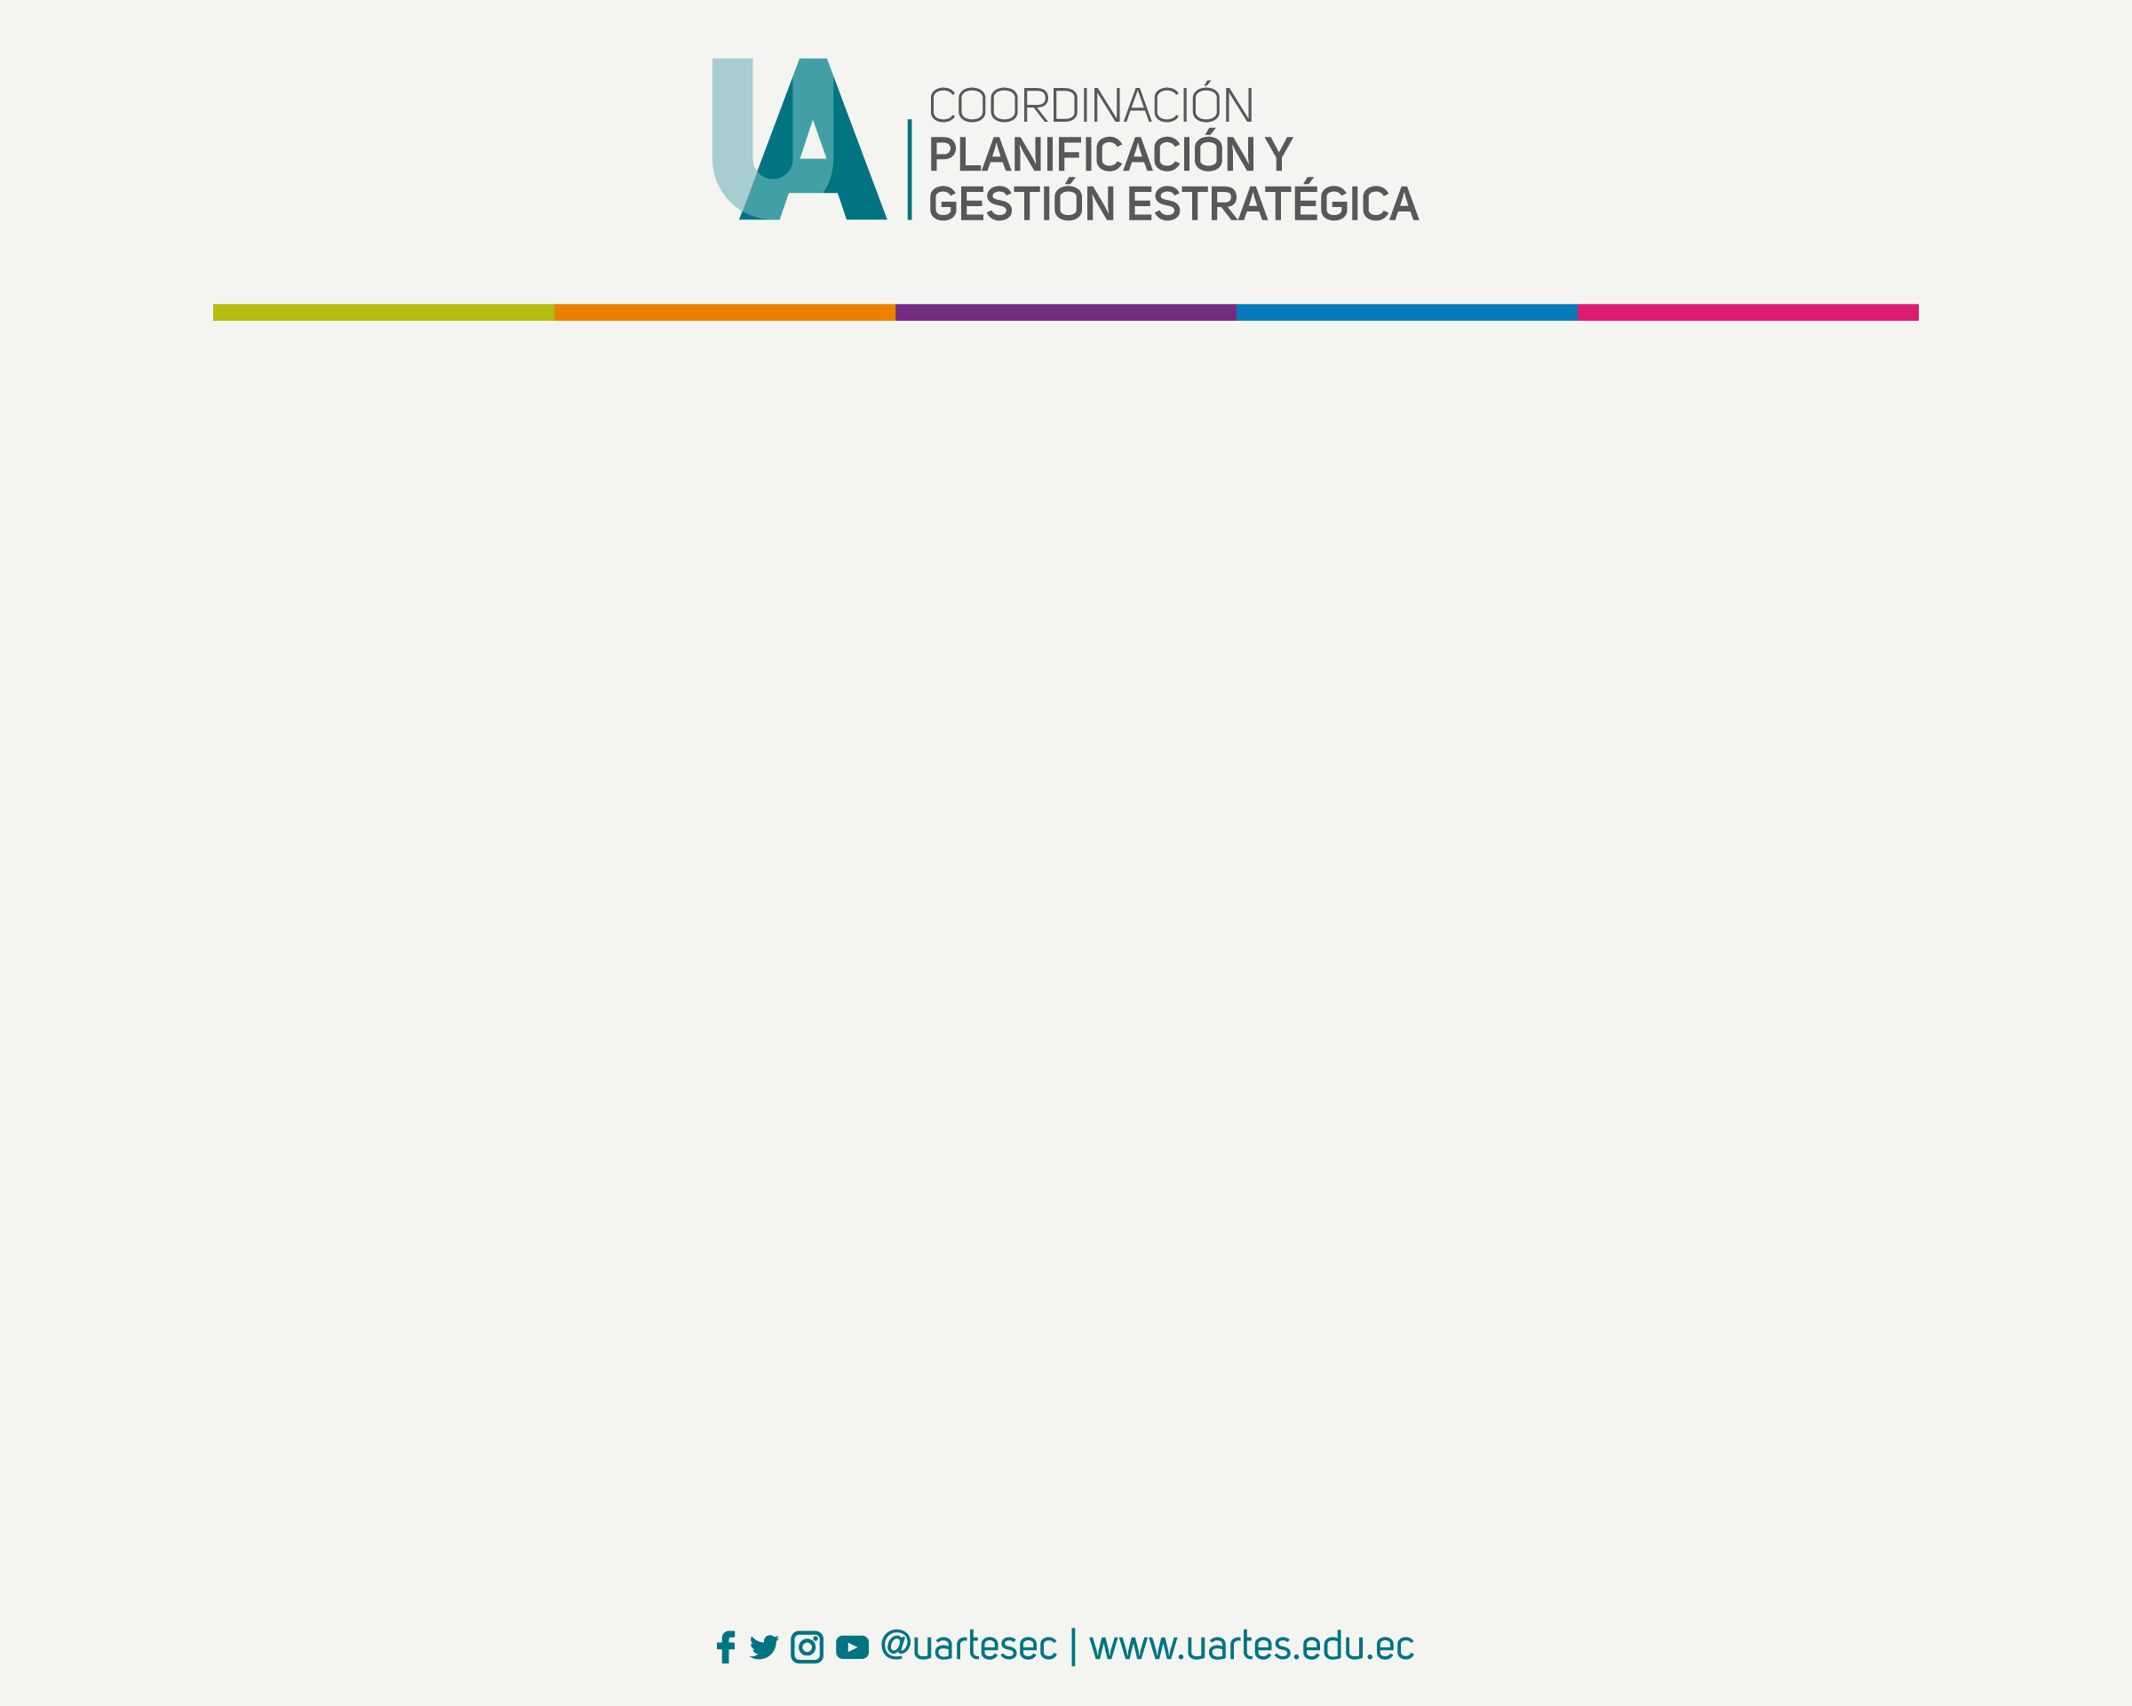
Circular Nro. UA-SAD-CPGE-2023-0014-CIR
Estimada Comunidad Docente
Conforme al Cronograma del Proceso de Evaluación Periódica Integral (PEPI), se comunica que la Socialización de Resultados Preliminares se dará entre el 08 al 12 de mayo del 2023.
Solicitamos gentilmente a los y las docentes que participaron del Proceso de Evaluación Periódica Integral (PEPI) 2022B, ingresar al SGA al módulo “Evaluación integral docente” y revisar su calificación.
Agradecemos su colaboración. Cualquier duda o comentario, por favor remitirla al correo: planificacion.estrategica@uartes.edu.ec
Atentamente
Coordinación de Planificación y Gestión Estratégica
Universidad de las Artes

